Slide 2
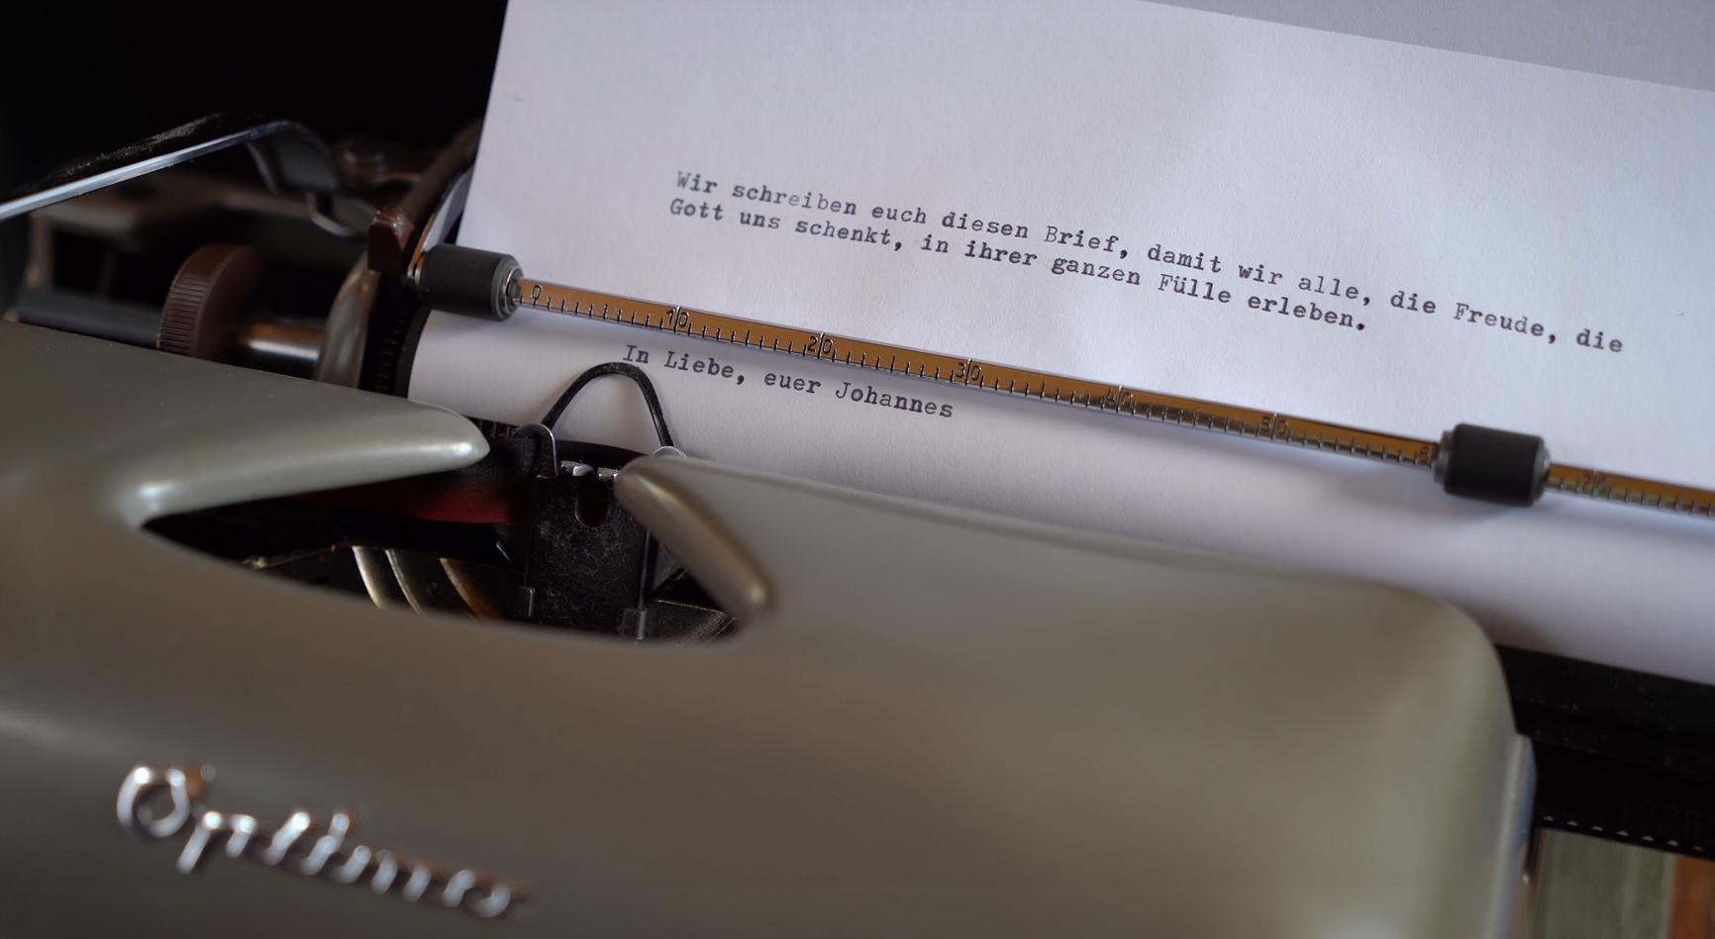

Slide 3
Von allem Anfang an war es da;

Slide 4
Von allem Anfang an war es da;
wir haben es gehört und mit eigenen Augen gesehen,

Slide 5
Von allem Anfang an war es da;
wir haben es gehört und mit eigenen Augen gesehen,
wir haben es angeschaut und mit unseren Händen berührt –

Slide 6
Von allem Anfang an war es da;
wir haben es gehört und mit eigenen Augen gesehen,
wir haben es angeschaut und mit unseren Händen berührt –
das Wort des Lebens.
1. Johannes 1, 1

Slide 7
1. Mose 1, 1-3
Am Anfang schuf Gott Himmel und Erde. Und die Erde war wüst und leer, und Finsternis lag auf der Tiefe; und der Geist Gottes schwebte über dem Wasser. Und Gott sprach: Es werde Licht! Und es ward Licht.

Slide 8
1. Mose 1, 1-3
Am Anfang schuf Gott Himmel und Erde. Und die Erde war wüst und leer, und Finsternis lag auf der Tiefe; und der Geist Gottes schwebte über dem Wasser. Und Gott sprach: Es werde Licht! Und es ward Licht.
1.Mose 1, 26
Und Gott sprach: Lasst uns Menschen machen nach unserem Bild, uns ähnlich…

Slide 9
Von allem Anfang an war es da;
Johannes 1, 1-3
Am Anfang war das Wort; das Wort war bei Gott, und das Wort war Gott. Der, der das Wort ist, war am Anfang bei Gott.

Slide 10
Von allem Anfang an war es da;
Johannes 1, 1-3
Am Anfang war das Wort; das Wort war bei Gott, und das Wort war Gott. Der, der das Wort ist, war am Anfang bei Gott.
Durch ihn ist alles entstanden; es gibt nichts, was ohne ihn entstanden ist.

Slide 11
Von allem Anfang an war es da;
Kolosser 1, 16.17
…Alles ist durch ihn und für ihn erschaffen.

Slide 12
Von allem Anfang an war es da;
Kolosser 1, 16.17
…Alles ist durch ihn und für ihn erschaffen.
Er war da, noch bevor alles andere begann,
und er hält die ganze Schöpfung zusammen.

Slide 14
Von allem Anfang an war es da;
wir haben es gehört und mit eigenen Augen gesehen,
wir haben es angeschaut und mit unseren Händen berührt –

Slide 15
Johannes 1, 14
Er, der das Wort ist, wurde ein Mensch von Fleisch und Blut und lebte unter uns.

Slide 16
Johannes 1, 14
Er, der das Wort ist, wurde ein Mensch von Fleisch und Blut und lebte unter uns.
Wir sahen seine Herrlichkeit, eine Herrlichkeit voller Gnade und Wahrheit, wie nur er als der einzige Sohn sie besitzt, er, der vom Vater kommt.

Slide 18
Von allem Anfang an war es da;
wir haben es gehört und mit eigenen Augen gesehen,
wir haben es angeschaut und mit unseren Händen berührt –
das Wort des Lebens.
1. Johannes 1, 1

Slide 19
Ja, das Leben ist erschienen;
das können wir bezeugen.
Wir haben es gesehen,
und wir verkünden es euch
– das ewige Leben,
das beim Vater war
und unter uns erschienen ist. 1. Johannes 1, 2

Slide 20
Johannes 14, 6
Jesus sagte zu ihm:
»Ich bin der Weg, die Wahrheit
und das Leben.

Slide 21
Johannes 14, 6
Jesus sagte zu ihm:
»Ich bin der Weg, die Wahrheit
und das Leben.
Niemand kommt zum Vater
außer durch mich .

Slide 22
Johannes 17, 3
Und das ewige Leben zu haben heißt, dich zu kennen, den einzigen wahren Gott, und den zu kennen, den du gesandt hast, Jesus Christus.

Slide 24
…was wir gesehen und gehört haben,
das verkündigen wir auch euch,
damit
1. Johannes 1, 3

Slide 25
…was wir gesehen und gehört haben,
das verkündigen wir auch euch,
damit auch ihr mit uns Gemeinschaft habt;
und unsere Gemeinschaft ist mit dem Vater und mit seinem Sohn Jesus Christus.
1. Johannes 1, 3

Slide 26
…was wir gesehen und gehört haben,
das verkündigen wir auch euch,
damit auch ihr mit uns Gemeinschaft habt;
und unsere Gemeinschaft ist mit dem Vater und mit seinem Sohn Jesus Christus.
1. Johannes 1, 3

Slide 27
GEMEINSCHAFT (KOINONIA)
=> TEIL - HABEN

Slide 29
Der Kelch des Segens, den wir segnen, ist der nicht die Gemeinschaft des Blutes Christi?
Das Brot, das wir brechen, ist das nicht die Gemeinschaft des Leibes Christi?
1. Korinther 10,16

